Slide 1
财务处网上报销、
网上开票培训会
财 务 处
2019.03.07

Slide 2
网上报账系统
一、系统概述
二、报销流程
三、系统管理
四、提交预审

Slide 3
一
系统概述

Slide 4
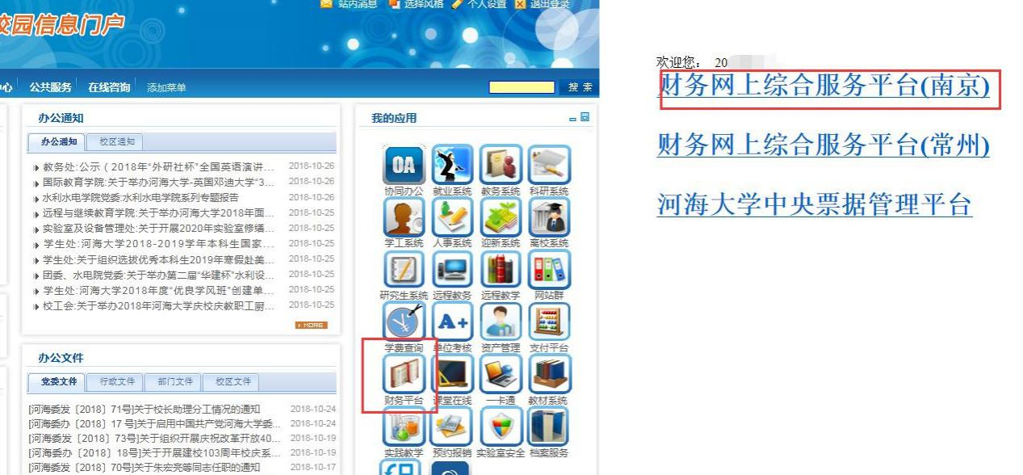
1、进入方式一
您可以通过河海大学信息门户（http://my.hhu.edu.cn/login.portal）中“财务平台”进入“财务网上综合服务平台（南京）”

Slide 5
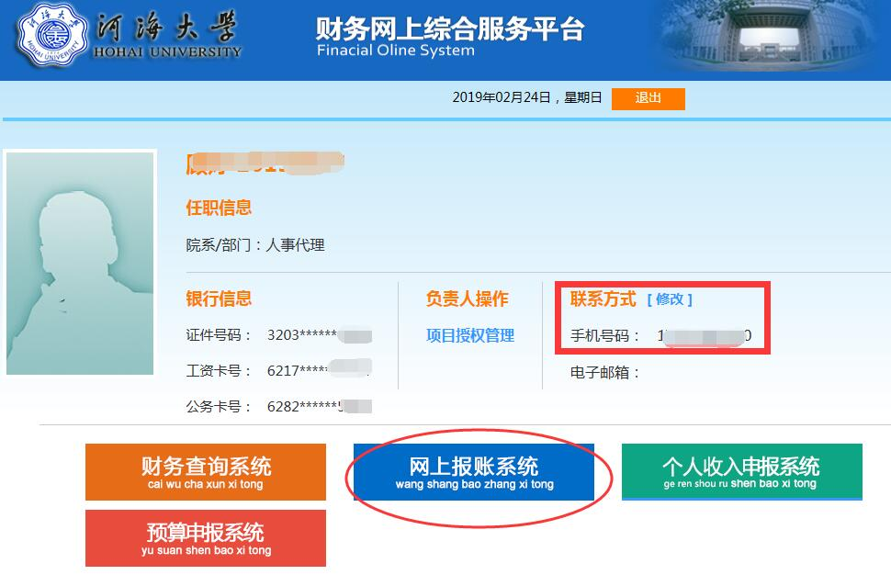
1、进入方式一
网上综合服务平台需完善联系方式，若信息有误，可以修改。

Slide 6
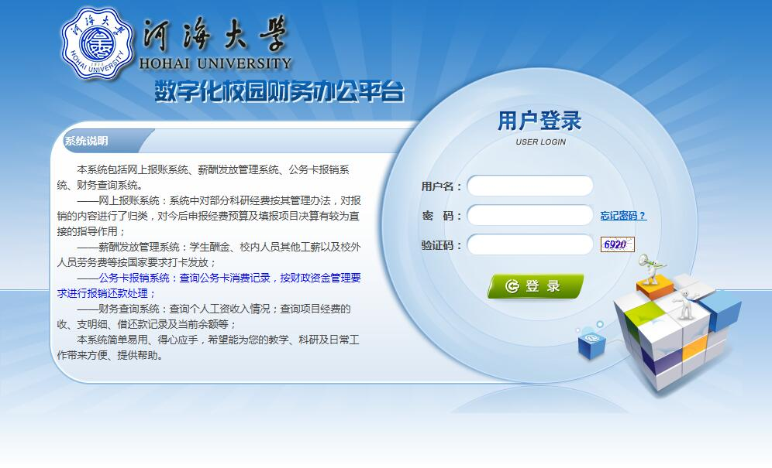
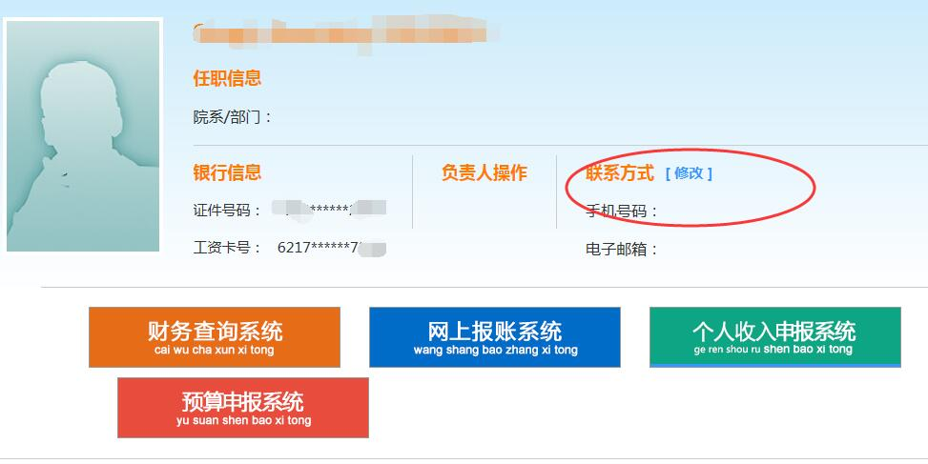
1、进入方式二
部分河海学者等有我校工号但无法进入信息门户的老师，可以直接登录网站http://cwcxnew.hhu.edu.cn/dlpt1/
输入工号，初始密码是工号或身份证后六位。手机号码必填。

Slide 7
2、系统首页
系统右上角包含了常见的报销栏目，点击相应的栏目，进入报销界面。
页面中间能够看到自己负责的所有项目。

Slide 8
二
报销流程

Slide 9
1、日常报销----蓝色报销单填写
点击日常报销、新业务填报。点击问号，选择项目编号，或者手动输入编号。关于该项目的余额、借款等信息都可看到。然后点击下一步。

Slide 10
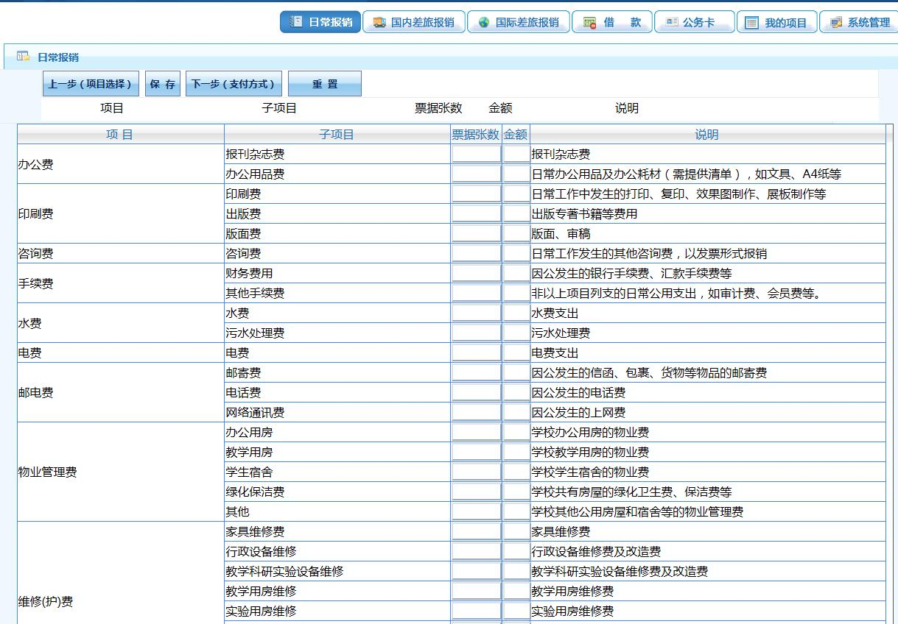
1、日常报销----蓝色报销单填写
填写报销费用明细，在对应的表格中填写单据数、金额，说明中有对项目的介绍，可以参考。填写完点击下一步（支付方式）

Slide 11
1、日常报销----常见问题说明
提示：请对照右侧说明填写对应项目。
a、公务接待和业务接待请注意区分。

Slide 12
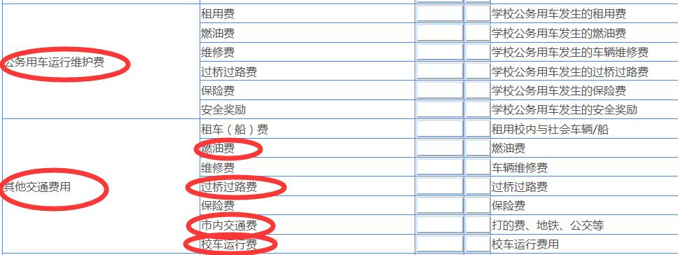
1、日常报销----常见问题说明
b、公务用车运行费和其他交通费注意区分。
市内打车票、燃油票、过路费应当归入其他交通费用，不是公务用车费用！停车费归入过路过桥费。
三块钱的校车票应当归入其他交通费用项目下的市内交通费，不是校车运行费。

Slide 13
1、日常报销----常见问题说明
c、图书应当归入其他商品和服务支出项目下的资料费。
图书是需要学院资料员签字确认的。

Slide 14
1、日常报销----常见问题说明
d、其他资本性支出中的费用，均是必须做资产登记的。如单价超过一千的固定资产、单价超过一百的办公桌椅等。凡是无需资产登记的请不要归入其他资本性支出项目。

Slide 15
2、国内旅费报销---差旅费报销单填写
点击国内差旅报销、新业务填报。点击问号，选择项目编号，或手动输入编号。然后点击下一步。

Slide 16
2、国内旅费报销---住宿费录入
录入出差日期、事由后，点击出差人姓名旁的加号，输入住宿信息，分省检索，有对应住宿标准，在住宿地点确认输入具体城市。保存并返回。输入住宿金额。然后保存并返回上一页。

Slide 17
2、国内旅费报销---车票信息录入
点击行程单，录入交通费用的相关信息，包括交通工具、起始时间、结束时间、起始地点、目的地、票别、单价、张数等。一事一报。

Slide 18
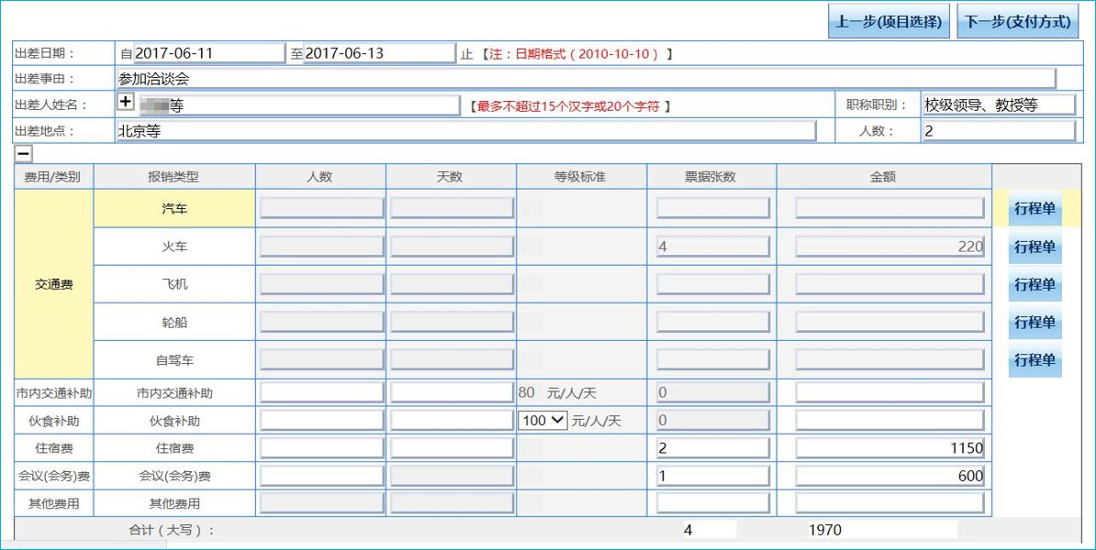
2、国内旅费报销---其他信息录入
除了住宿费和车票信息是需要点击出差人姓名旁加号和行程单进行详细填写的，无法直接在空格输入的，其他信息包括市内交通补助、伙食补助、会议（会务）费是可以直接输入空格内。补贴是需要手动输入的，输入金额。

Slide 19
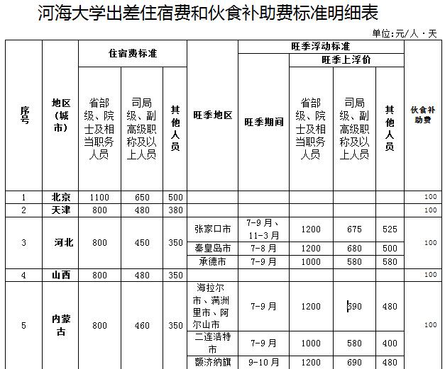
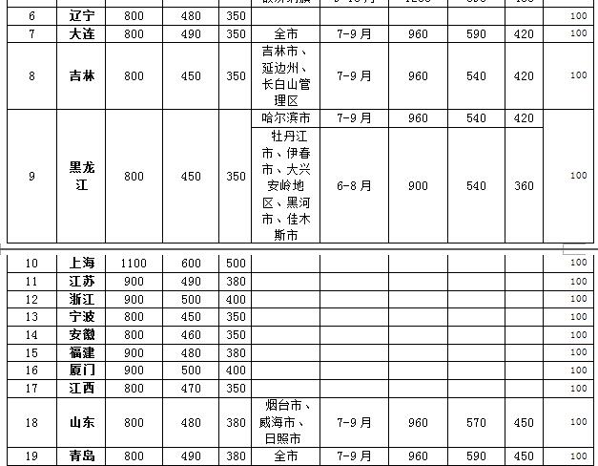
2、国内旅费报销---补贴标准

Slide 20
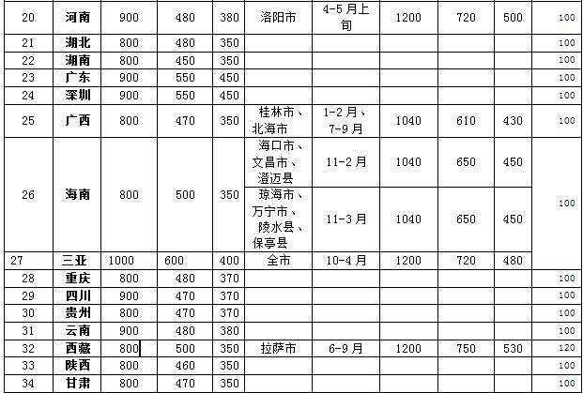
2、国内旅费报销---补贴标准

Slide 21
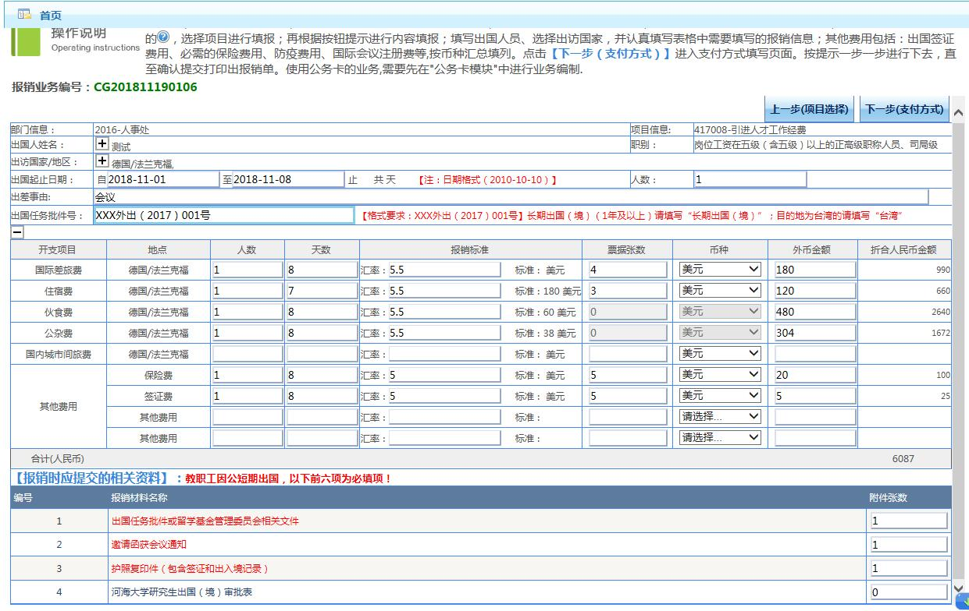
3、国际旅费报销
国际差旅费用明细界面：填写出国人姓名、出访国家或地区、出国起止日期、人数、出差事由、出国任务批件号、报销金额以及报销材料附件数等

Slide 22
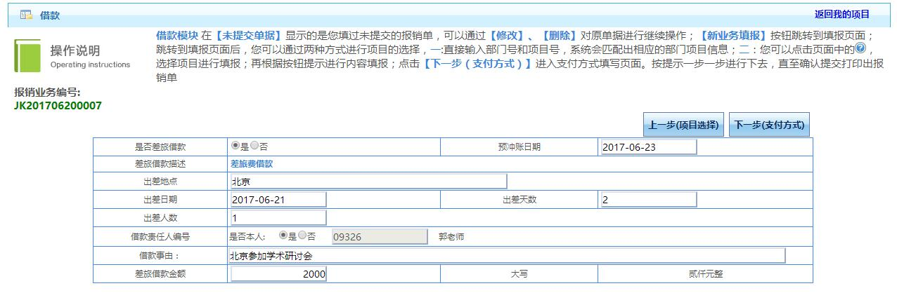
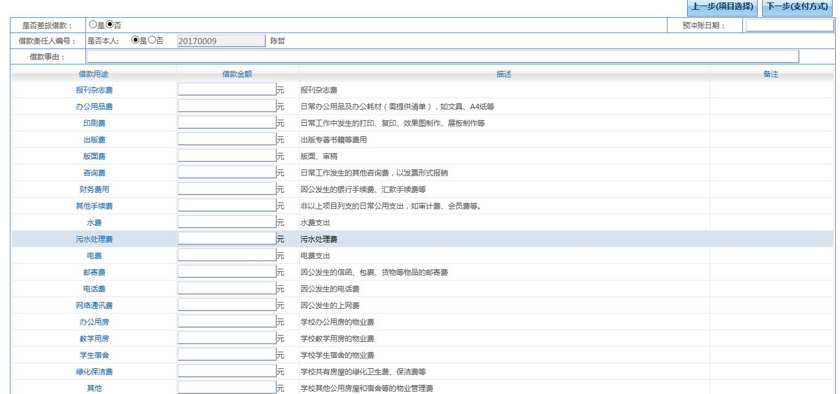
4、借款
若是差旅费借款，需录入出差地点、出差日期、出差天数、出差人数等。两种借款都需录入预计还款日期。

Slide 23
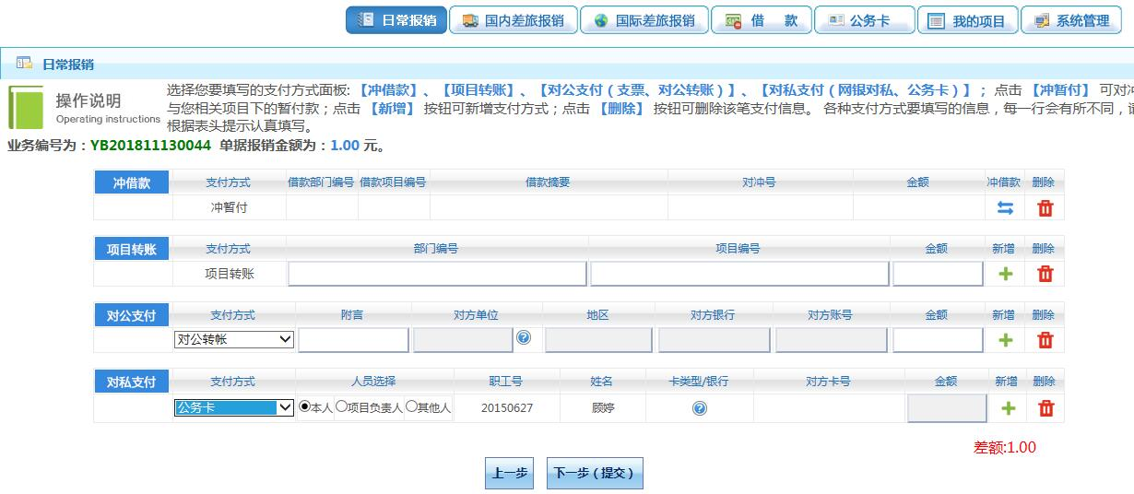
5、支付方式填写
支付方式有四种，冲借款、项目转账、对公支付和对私支付。

Slide 24
5、支付方式填写--对公支付
对公转账时，点击问号，在单位名称中输入关键词检索，选中确认。若检索失败，点击新增，输入发票左下角的银行账户信息。

Slide 25
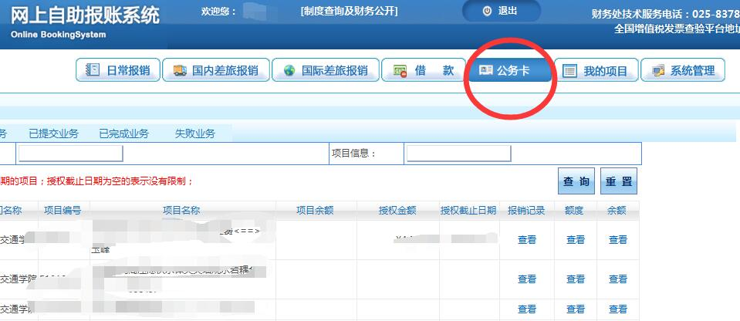
5、支付方式填写--对私支付公务卡
提示：对于使用公务卡消费的，需要先在公务卡编制页面进行消费明细编制，然后再填写其他报销信息。
步骤：点击页面右上角公务卡

Slide 26
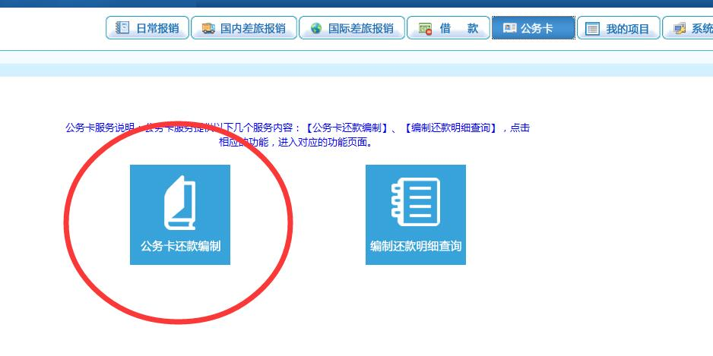
5、支付方式填写--对私支付公务卡
步骤：点击页面右上角公务卡---点击公务卡还款编制

Slide 27
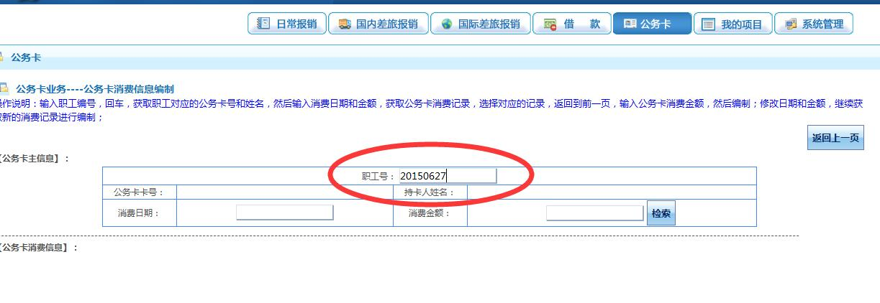
5、支付方式填写--对私支付公务卡
步骤：点击页面右上角公务卡---点击公务卡还款编制---输入职工号，回车。

Slide 28
5、支付方式填写--对私支付公务卡
输入职工号，回车，会出现公务卡卡号和姓名，若信息不符，请尽快联系财务；若无误，输入消费日期和消费金额，点击检索，选择用途，确认编制。

Slide 29
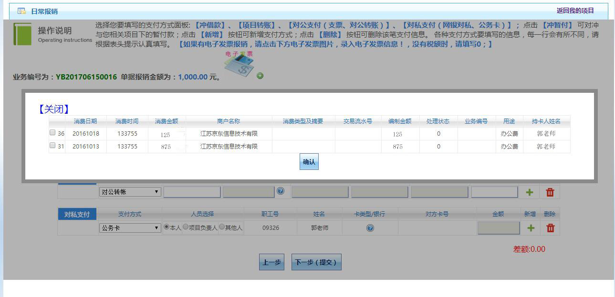
5、支付方式填写--对私支付公务卡
公务卡消费信息编制完成后，在其他业务类型的支付方式选择界面，使用公务卡还款的支付方式时就可以选择已经编制的公务卡还款信息了。选择要使用的公务卡编制信息，确认即可。

Slide 30
5、支付方式填写--对私支付公务卡
在录入所有报销信息后，进入支付页面选择对私支付，选择公务卡，输入职工号，回车，系统自动出来姓名，点击卡类型/银行下的蓝色问号，选择需要确认的消费记录。点击下一步提交。

Slide 31
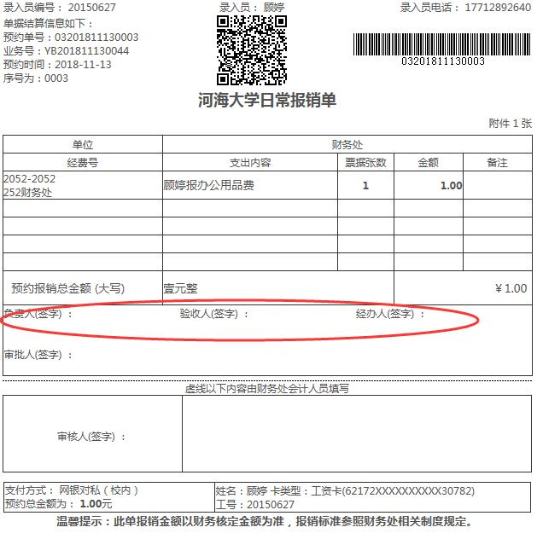
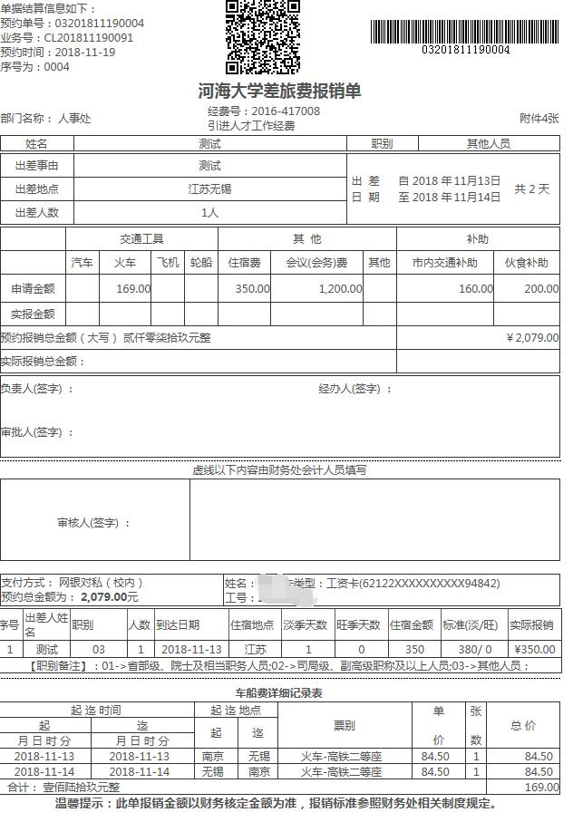
提交后，将网约单据打印出来，相关人员签完字后，拿到财务接单室提交预审。

Slide 32
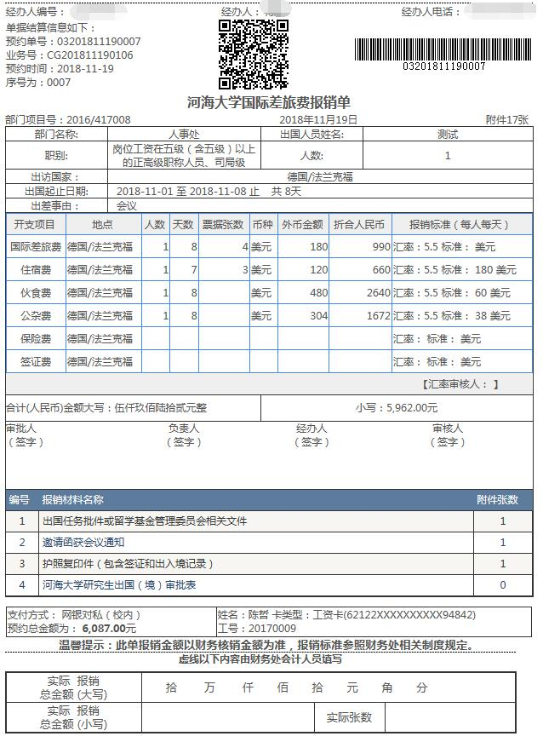
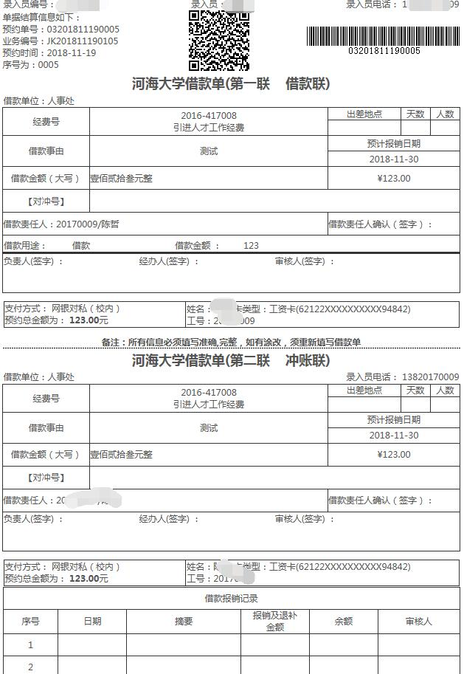

Slide 33
三
系统管理

Slide 34
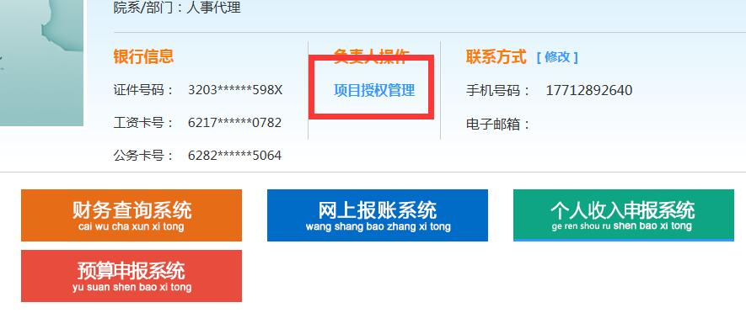
1、项目授权管理
对于科研项目，该系统只允许项目负责人本人使用，若负责人同意，可以给其他人员进行授权进行网报操作。
对于校内部门预算项目，不需负责人授权，即可手输项目号进行申报。

Slide 35
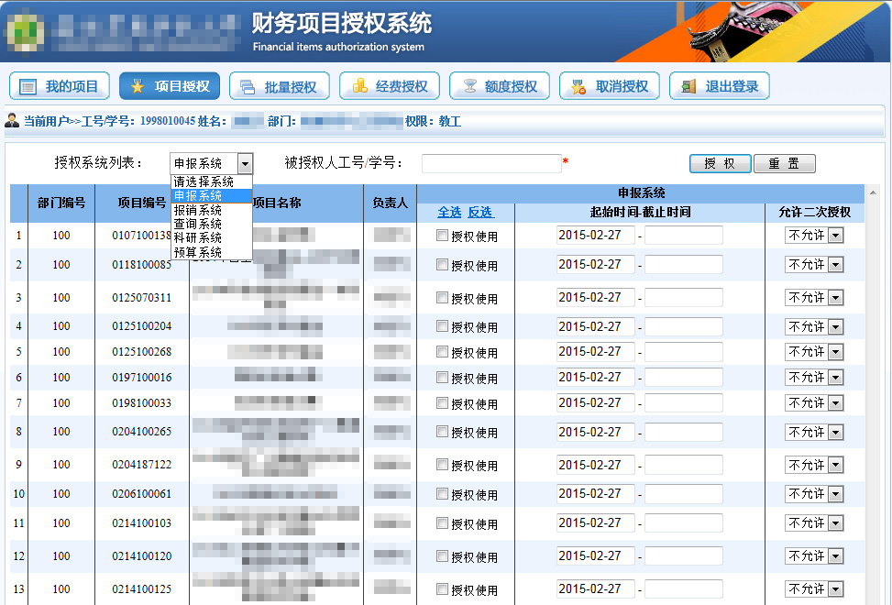
可授权使用项目的系统列表

Slide 36
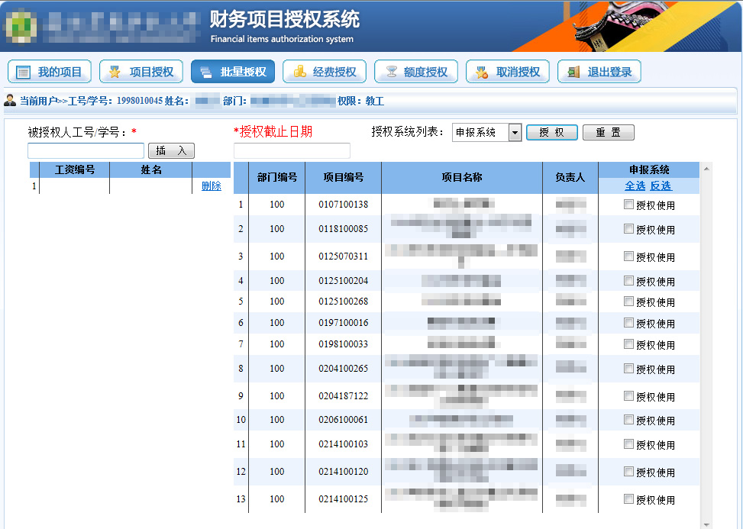
一次为多人
授权使用项目

Slide 37
与项目授权
功能作用相反
授权日志可以查看授权历史信息

Slide 38
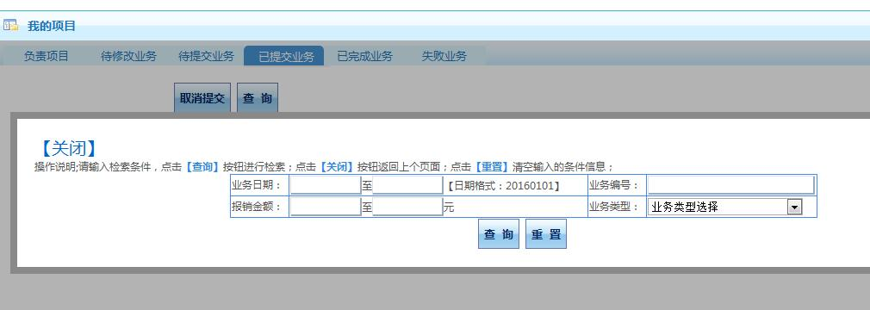
2、我的项目
点击我的项目，或者返回首页，分别有业务的各种状态。点击查询，可以查看或者修改业务信息。

Slide 39
3、系统管理
点击系统管理，可以修改个人信息、密码。

Slide 40
四
提交预审

Slide 41
现场交单
启用了网上报销后，报销人在网上填完预约单，将单据整理签字后，拿到财务处，经过财务处接单、分单、审核、制单、复核、网银发放等多个环节。
接单室 ---河海馆210
接单时间：周一至周五上午8:00—11:30

Slide 42
谢谢大家
综合科电话：83787442/83772016

